Slide 1
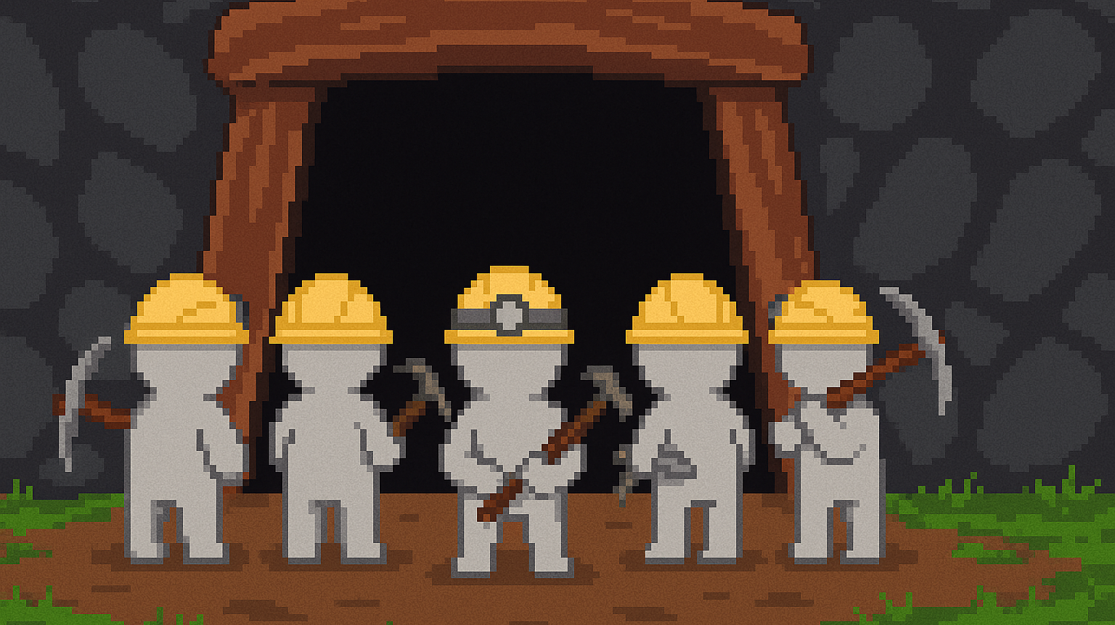
유니티를 이용한 멀티플레이 로그라이크 게임 < 스폴라트 >
지도교수 박천음 교수님
20201758 구한빈
20201781 이윤재
20211877 성송

Slide 2
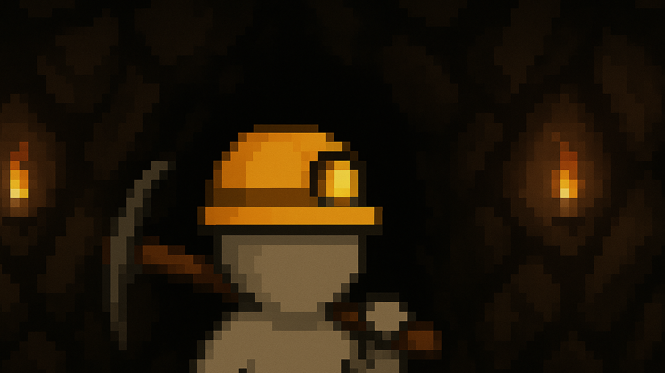
목차
1. 게임 콘텐츠 설명
2. 구현된 기능
3. 시연 영상
4. 역할
5. 다음 학기 계획

Slide 3
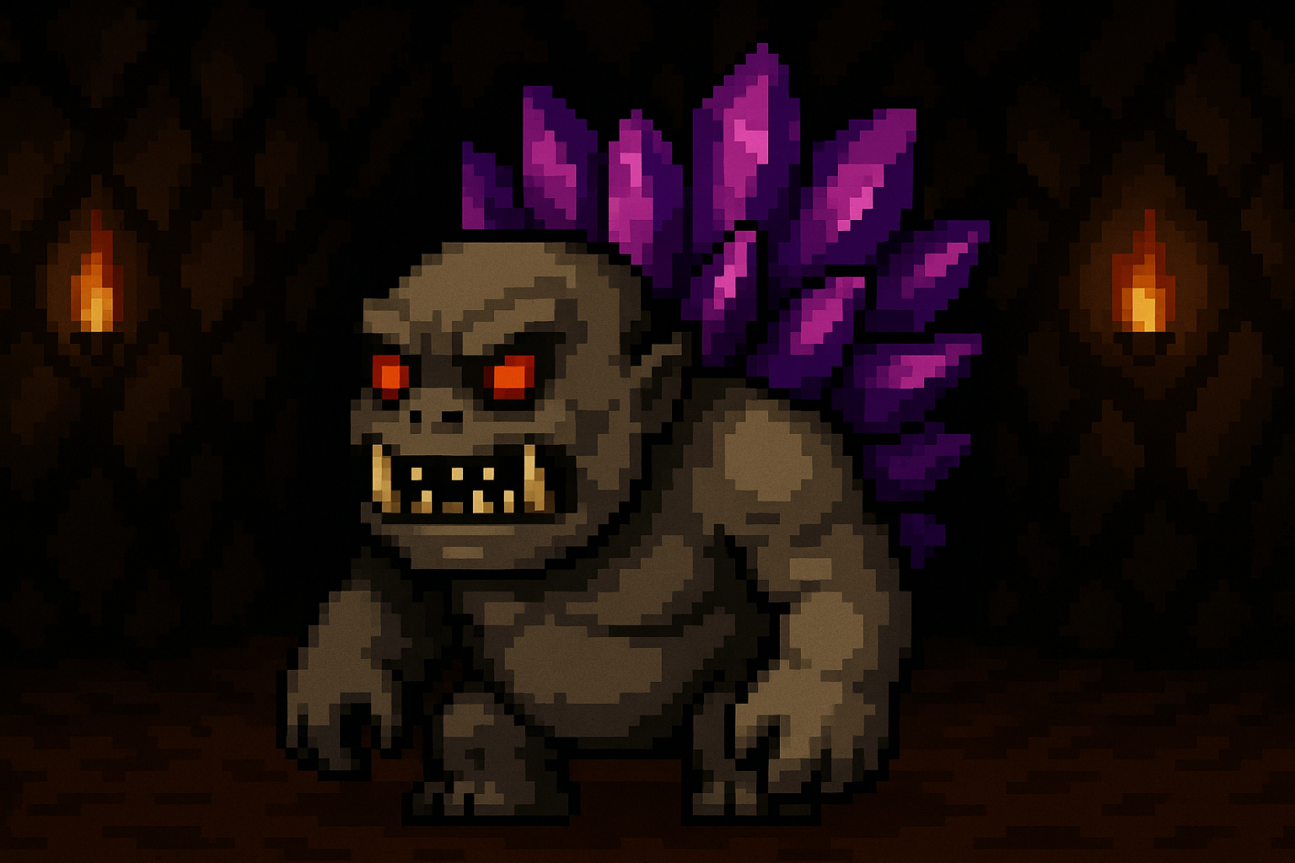
1. 게임 콘텐츠 설명
- 던전으로 변한 광산에서 광물을 캐고, 이를 마을에서 판매해 돈을 획득
- 얻은 돈으로 마을에서 캐릭터 성능을 향상
- 보스 몬스터를 처치하는 것이 게임의 최종 목표

Slide 4
1. 게임 콘텐츠 설명
스타크래프트 유즈맵 <광산에서 광물캐기>에서 영감을 받은 불사의 적을 상대로 광물을 캐는 방식
적을 죽이지 못 하는 대신, 무력화가 가능하기 때문에 플레이어들이 협동해 광물을 캐며 돈을 버는 것이 중요

Slide 5
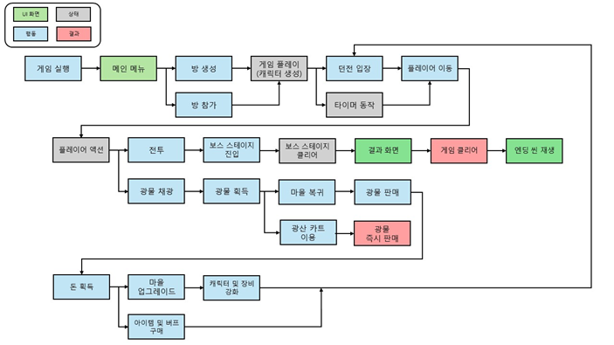
1. 게임 콘텐츠 설명
플레이 흐름도

Slide 6
2. 구현된 기능
멀티플레이 기능 : 게임 접속, 위치 및 애니메이션 동기화, 데이터 저장 및 복구, 생성된 던전 동기화
캐릭터 기능 : 채광, 스킬, 인벤토리
적 기능 : 플레이어 감지, 추적, 공격
기타 기능 : 랜덤 맵 생성

Slide 7
3. 시연 영상 – 멀티플레이 기능

Slide 8
3. 시연 영상 – 플레이어 기능

Slide 9
3. 시연 영상 – 적 기능

Slide 10
3. 시연 영상 – 랜덤 맵 생성

Slide 11

4. 역할
구한빈
이윤재
성송
• 멀티플레이 기능 구현
• 게임 기획
• 적 기능 구현
• 랜덤 맵 생성 알고리즘 구현
• 플레이어 기능 구현
• 캐릭터 및 광물 에셋 디자인

Slide 12
5. 다음 학기 계획
<인게임 기능>
- 호스트 플레이어 진행상황 저장
- 랜덤 생성되는 던전 기능 보완
- 보스 전투, 층 이동, 마을 기능 등 미구현 인게임 요소 구현
- 스킬 이펙트, 맵 디자인 등 게임의 퀄리티를 높이는데 중점을 두고 진행
- 밸런스를 위해 몬스터 정보, 광물 정보 등의 데이터를 정리
<멀티플레이 동기화>
- 아직 광물, 몬스터 등의 동기화는 이루어지지 않아 호스트에서는 보이지만 클라이언트에서는 보이지 않는 상태
- 플레이어 상태, 스킬, 인벤토리 등의 요소도 동기화 필요

